Slide 1
Ateizm XVII-XIX wieku
Jakie były pierwsze poważne koncepcje ateistyczne?
Ks. dr hab. Damian Wąsek (Uniwersytet Papieski Jana Pawła II w Krakowie)

Slide 2
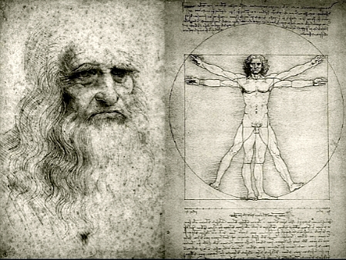
Renesans – geneza ateizmu
Kontekst:
  próby oddzielenia tego co czysto-ludzkie i tego, co specyficznie chrześcijańskie
  walka z instytucją kościelną oraz pierwsze sygnały sugerujące, że religia nie pozwala na pełny rozwój człowieka, że krępuje
  humaniści częściej dążą do oczyszczenia religii, pogłębienia motywacji, niż do zniszczenia chrześcijaństwa

Slide 3

Renesans – etap walki
Kartezjusz (1596-1650) – zakładał odrzucenie tradycyjnych autorytetów, poszukując
w rozumie kryterium dla prawdziwości twierdzeń.
Była to bardziej walka z instytucją kościelną, niż z Bogiem i religią, co można uzasadniać stanem owej instytucji.

Slide 4
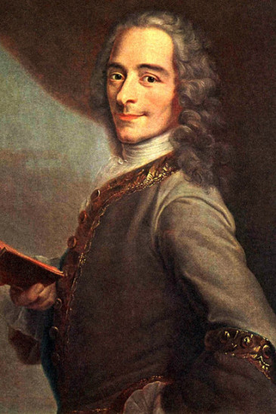
Etap redukcji filozoficznej
Voltaire (1694-1778) – deizm. Możemy przyjmować, że Bóg stworzył świat i próbować to uzasadniać rozumowo. Absurdem jest jednak twierdzenie, że On w jakikolwiek sposób ingeruje po stworzeniu.

Slide 5
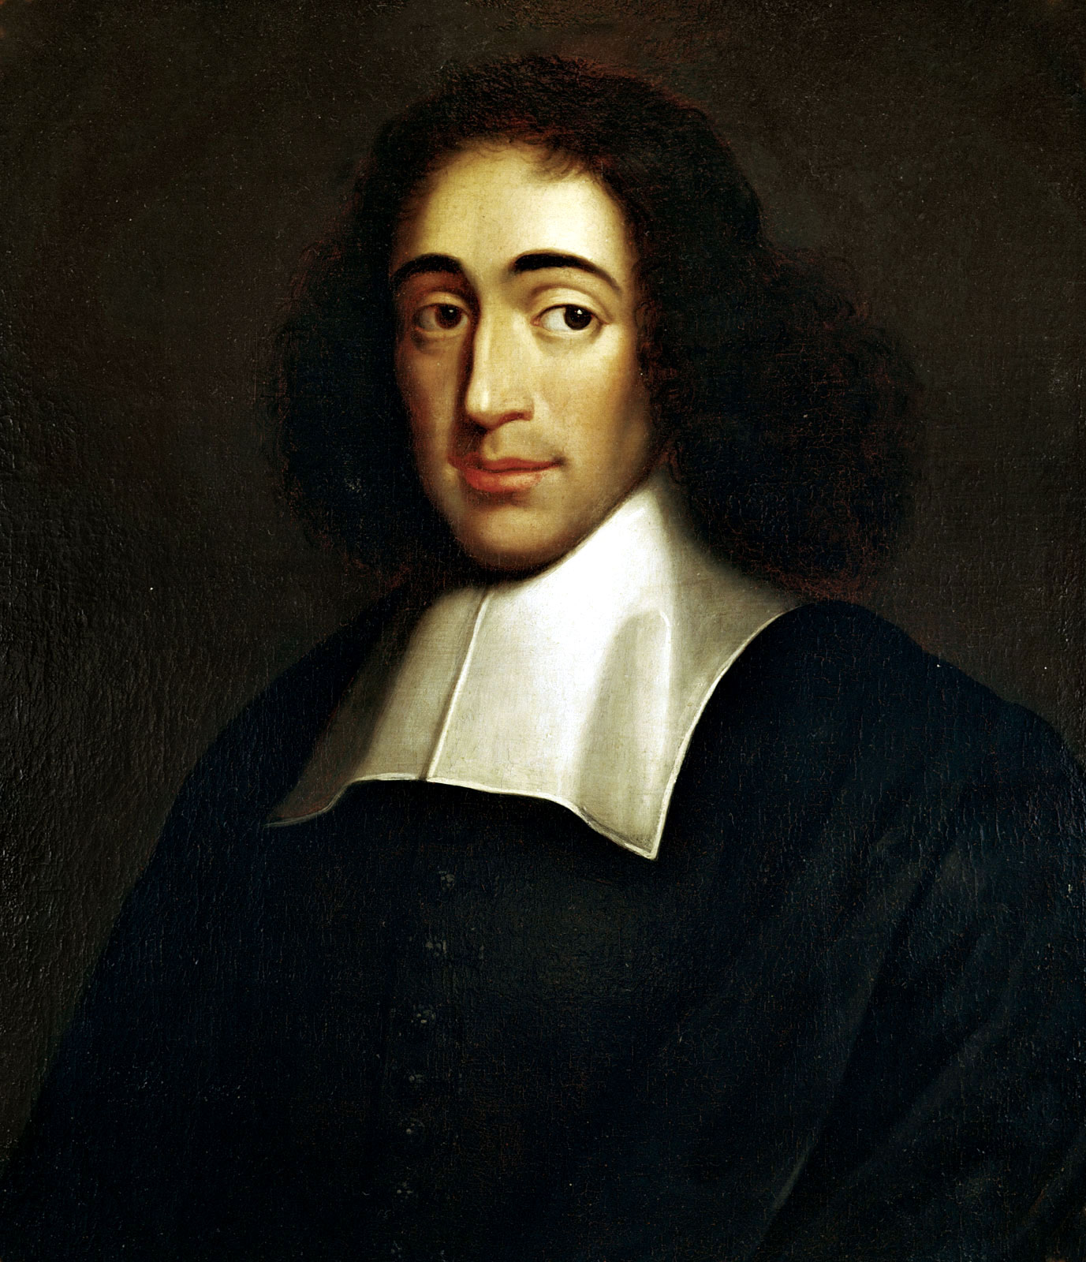
Etap redukcji filozoficznej
Spinoza (1632-1677) – panteizm. Boga nie należy szukać poza tym światem. Należy Go odkrywać świecie
i procesach historycznych, które się dzieją i zdążają do osiągnięcie pełni. Nie ma więc Boga transcendentnego
i osobowego, a jest siłą przenikającą naturę.
Wiara nie daje żadnych możliwości zbliżania się do prawdy. Od tego jest rozum, natomiast istotą religijności jest moralność i posłuszeństwo – tylko aspekt praktyczny.

Slide 6
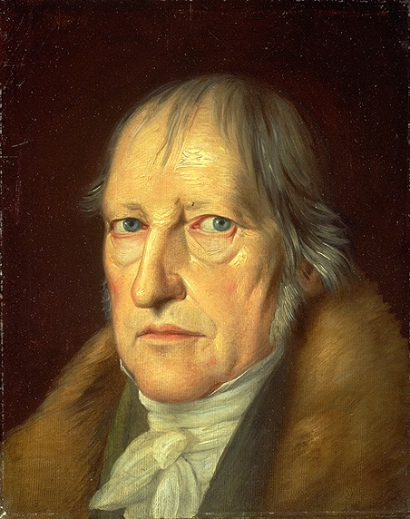
Etap redukcji filozoficznej
Hegel (1770-1831) – Absolut rozwija się
w czasie. Na samym początku jest na poziomie obrazów zmysłowych, szczytem zaś jest filozofia. Absolut nie jest więc niezmienny ani transcendentny.
Religijność jest tylko pewnym etapem rozwoju/rozumienia Absolutu, który to etap może być oceniany z punktu widzenia filozofii.

Slide 7
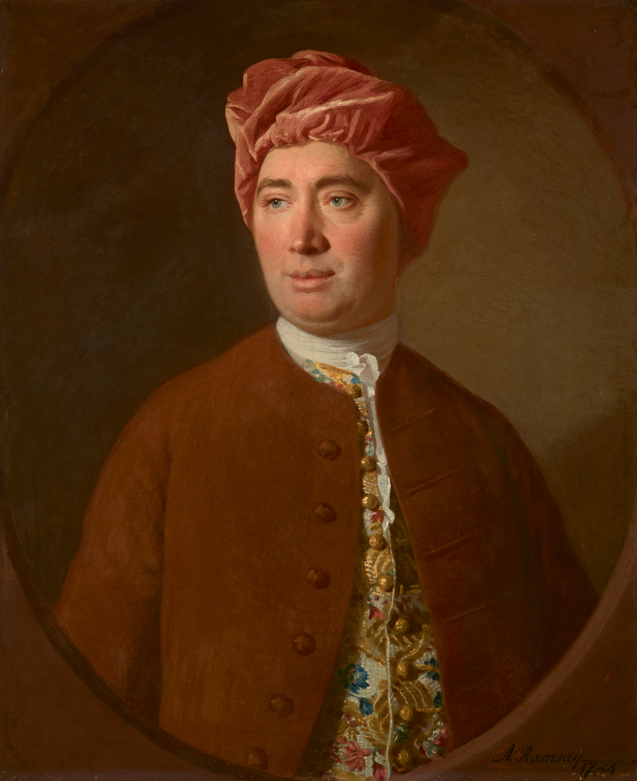
Etap redukcji filozoficznej
Hume (1711-1776) – wszystkie idee pochodzą
z wrażeń zmysłowych.
Zakwestionował istnienie prawd objawionych, dotyczących świata. Samej idei Boga nie odpowiada nic w doświadczeniu, więc jest bezsensowna.

Slide 8
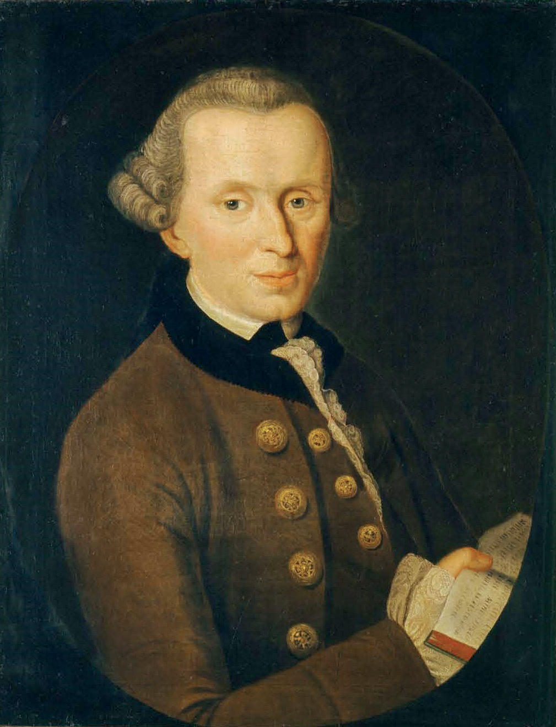
Etap redukcji filozoficznej
Kant (1724-1804) – Rozum teoretyczny
w procesie poznania nie jest tylko biernie przyjmującym dane, ale kształtuje to, co otrzymuje z doświadczenia. Nie jest on w stanie poznać rzeczy samych w sobie,
a jedynie zjawiska. Skoro nie wykracza poza doświadczenie, nie może uzyskać żadnej wiedzy
o Bogu.
Idea Boga może być jedynie postulatem rozumu praktycznego – wynika z postulatu sprawiedliwej zapłaty za moralne życie i do tej obietnicy się sprowadza.

Slide 9
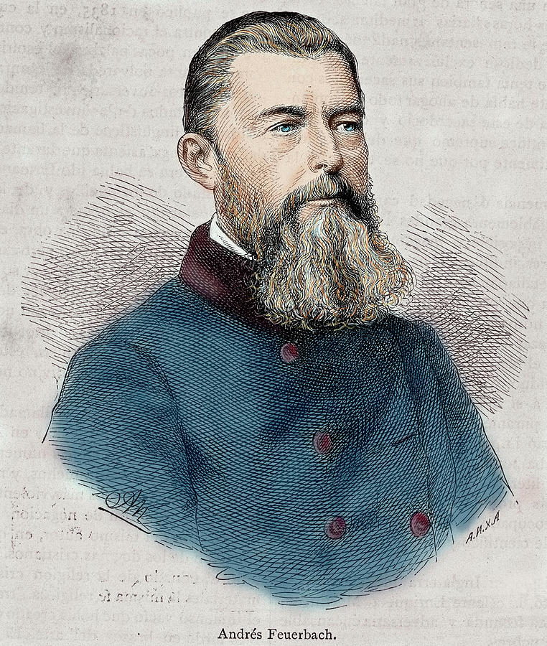
Etap absolutyzacji człowieka
Ludwig Feuerbach (1804-1873) – o ile Hegel twierdził, że losy świata to etapy rozwoju ducha, aż do czystego absolutu, Feuerbach utrzymywał, że w miejsce ducha można wstawić człowieka. Jeśli tak spojrzymy, możemy utożsamić teologię z antropologią.
Dlaczego? Ponieważ ludzka świadomość istnienia Boga była zawsze jedynie fałszywą formą samopoznania człowieka.
Gdyby ptak miał wyobrażenie Boga, wyobrażałby go sobie tylko jako istotę uskrzydloną. Ptak nie zna nic wyższego, nic doskonalszego, niż bycie uskrzydlonym.

Slide 10
Etap absolutyzacji człowieka
Przyjęcie religijności szkodzi. Na płaszczyźnie poznania sprawia to, że człowiek zamiast używać rozumu, przyjmuje wiarę jako element poznania rzeczywistości – to ogranicza jego naturę.
Przyjmując Boga, człowiek redukuje siebie do rangi stworzenia nędznego i grzesznego. Człowiek religijny, uznając wszystkie wartości gatunku ludzkiego nie w człowieku, lecz w Bogu, przekreśla siebie. Bóg i religia pełnią w takim ujęciu funkcję negatywną, działają hamująco na moralność i całą ludzką kulturę, są przyczyną dehumanizacji człowieka
Na płaszczyźnie moralności, Bóg staje się rozkazodawcą
w zakresie dobra i zła – to czyni z człowieka niewolnika Boga.

Slide 11
Etap absolutyzacji człowieka
Bóg jest więc ostatecznie personifikacją ludzkich pragnień i aspiracji. Idea Boga jest obecna
u człowieka niedojrzałego, bez pełnej samoświadomości, podobnego do dziecka, które zamiast „ja” używa trzeciej osoby.
Religia jest samorozdwojeniem człowieka: człowiek tworzy sobie Boga jako istotę sobie przeciwstawną […]. Bóg jest istotą nieskończoną, człowiek - skończoną; Bóg jest doskonały, człowiek - niedoskonały; Bóg jest wieczny, człowiek - przemijający; Bóg jest wszechmocny, człowiek - bezsilny; Bóg jest święty, człowiek - grzeszny. Bóg i człowiek to krańcowe przeciwieństwa, […] człowiek jest tym, co absolutnie negatywne, kwintesencją wszelkiej nicości.

Slide 12
Etap absolutyzacji człowieka
Dojrzałość będzie się wiązała ze zmianą myślenia: w miejsce zdania „Bóg jest sprawiedliwy” będzie „Sprawiedliwość stanowi ideał człowieka”. Uwolnienie się od idei Boga spowoduje:
  że będzie realistą, który znajdzie w sobie
  i podzieli swe pragnienia na realne i nierealne;
  postawi człowieka na właściwym, najwyższym miejscu, godnym czci i szacunku. Eliminując Boga, człowiek stanie się dla siebie celem ostatecznym: „Homo homini Deus est” - wtedy najwyższym i pierwszym prawem stanie się miłość człowieka do człowieka

Slide 13
Etap absolutyzacji człowieka
Jednostka jest zawsze ograniczona, ale całe społeczeństwo jest wszechwiedzące. Pragnienie relacji z czymś tak wszechwiedzącym to system religijny. Ostatecznie więc idea Boga to iluzja, a państwo może zastąpić religię.
W państwie siły człowieka rozdzielają się i rozwijają po to, by poprzez owo oddzielenie i powrotne połączenie ukonstytuować nieskończoną istotę: mnogość istot ludzkich i mnogość sił tworzą jedną siłę. Państwo jest całością wszystkich rzeczy, państwo jest opatrznością człowieka […]. Prawdziwe państwo jest nieograniczonym, nieskończonym, prawdziwym, pełnym boskim człowiekiem […] jest człowiekiem absolutnym.
Naszą religią musi się stać polityka. Państwo może się stać absolutem jedynie wtedy, kiedy Boga zastąpi się człowiekiem.

Slide 14
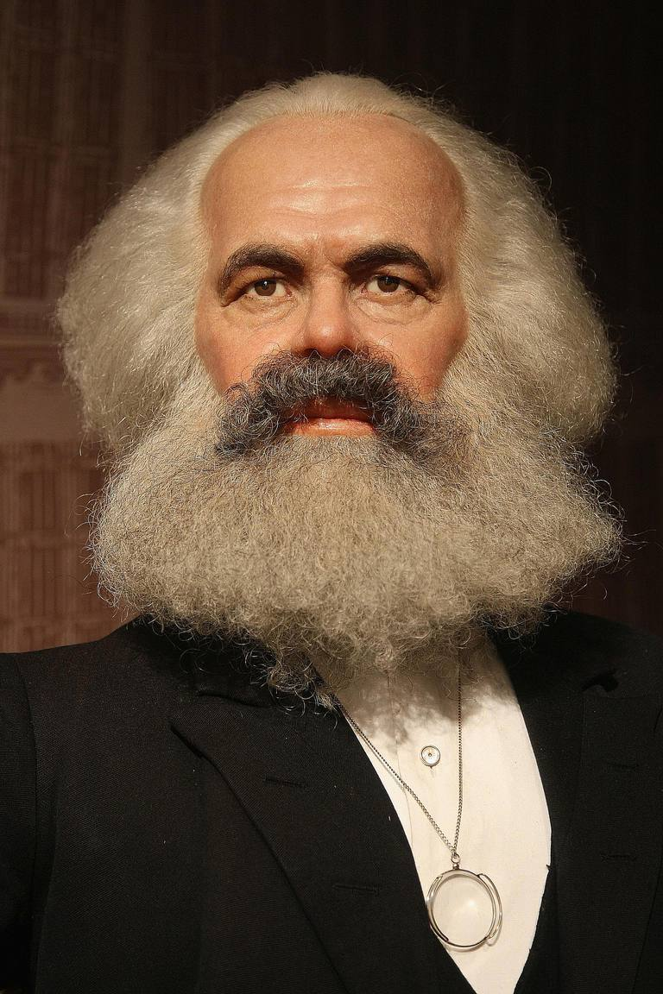
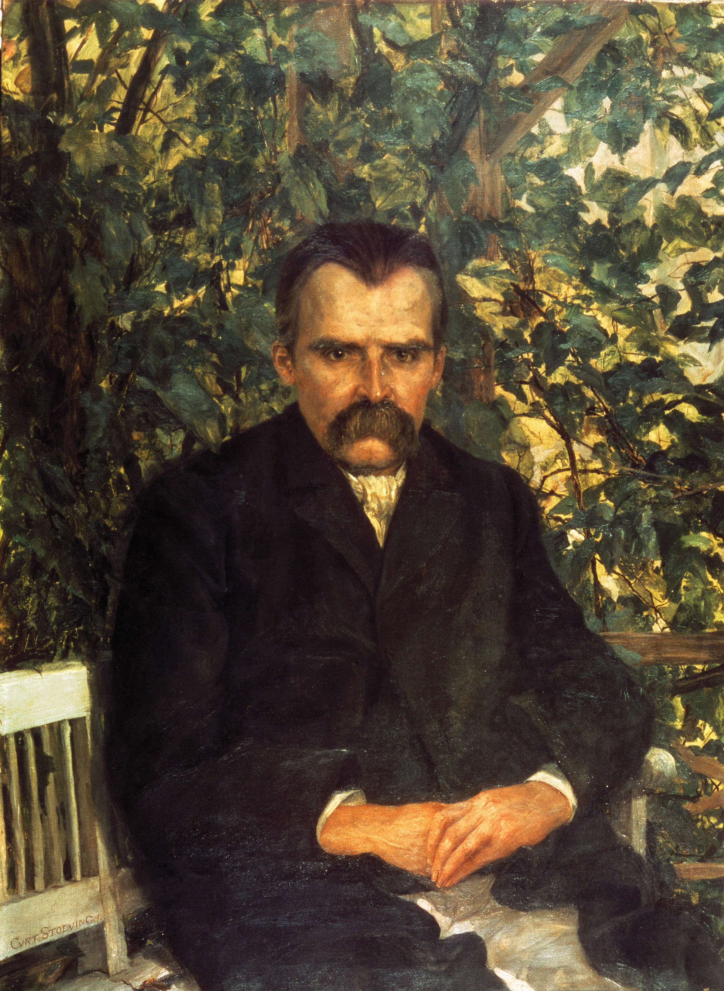
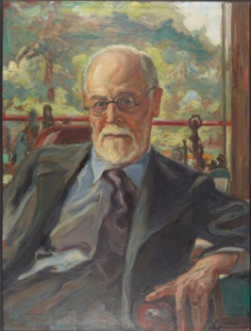
Mistrzowie podejrzeń
Podejrzenie to niezgoda na istniejący porządek, czy schemat oraz, co za tym idzie, próba odnalezienia prawdy. Jeśli coś jest podejrzane, to znaczy, że prawda o danej rzeczy nie jest poznana.
Ten, który podejrzewa neguje ogólnie przyjętą zasadę, aby na jej miejsce wynieść inną, jego zdaniem, prawdziwą.
W ten właśnie sposób postępowali Marks, Nietzsche i Freud. Nazywa się ich mistrzami w tej mierze, gdyż systemy przez nich wprowadzone nie zostały na etapie podejrzeń, ale zmieniły dotychczasowy sposób postrzegania różnych wartości.
Dzieła tych trzech filozofów sprawiły, że oczywiste na początku XIX wieku okazały się mniej pewne już pół wieku później.

Slide 15
Mistrzowie podejrzeń
– ateizm naturalistyczny Marksa
Karol Marks (1818 - 1883) – opiera swe poglądy na podobnych zasadach, co Hegel. W miejsce historii stawia on jednak ducha ludzkiego i uważa, że im ten duch stanie się doskonalszy tym bardziej nie będzie potrzebował religii.
Marks przejął i zinterpretował po swojemu siedem idei Hegla:

Slide 16
Mistrzowie podejrzeń
– ateizm naturalistyczny Marksa
Monizm – idea, że wszystko jest jednym i że zdroworozsądkowe rozróżnienie pomiędzy materią i duchem jest iluzoryczne. Dla Hegla materia była tylko formą ducha. Dla Marksa duch był tylko formą materii.
Panteizm – pogląd, że rozróżnienie pomiędzy Stwórcą
a stworzeniem jest fałszywe. Dla Hegla świat jest stworzony jako aspekt Boga. Dla Marksa Bóg jest zredukowany do świata.
Historycyzm – idea, że wszystko się zmienia, nawet prawda; że ponad historią nie ma nic, co mogłoby prawdę osądzić;
a zatem to, co jest prawdziwe w jednej epoce, staje się fałszywe w innej, i odwrotnie. Innymi słowy, czas jest Bogiem.

Slide 17
Mistrzowie podejrzeń
– ateizm naturalistyczny Marksa
Dialektyka – idea, że historia toczy się tylko przez konflikt pomiędzy opozycyjnymi siłami: „teza” przeciw „antytezie”, ewoluując w „wyższą syntezę”. Dotyczy to klas, narodów, instytucji i idei. Dialektyczny walc trwa w sali balowej historii aż do momentu, gdy w końcu przyjdzie królestwo Boże, które Hegel praktycznie utożsamił z państwem pruskim. Marks umiędzynarodowił je do światowego państwa komunistycznego.
Idea konieczności albo fatalizm – idea, że dialektyka i jej wynik są nieuniknione i konieczne, nie zaś wolne. Marksizm jest w pewnym sensie kalwińską predestynacją bez boskiego Predestynatora.

Slide 18
Mistrzowie podejrzeń
– ateizm naturalistyczny Marksa
Państwowość – idea, że ponieważ nie istnieje wieczna, ponadhistoryczna prawda ani prawo, państwo jest nadrzędne i nie może podlegać krytyce. Marks ponownie umiędzynarodowił tutaj nacjonalizm Hegla.
Militaryzm – idea, że ponieważ nie istnieje uniwersalne naturalne lub wieczne prawo ponad państwami, które mogłoby być podstawą osądzania i rozwiązywania sporów pomiędzy nimi, wojna jest nieunikniona i konieczna tak długo, jak długo istnieją państwa.

Slide 19
Mistrzowie podejrzeń
– ateizm naturalistyczny Marksa
Marksizm to filozofia konkretu: człowiek istnieje
w konkretnej społeczno-ekonomicznej rzeczywistości. Kluczem do jej zrozumienia jest praca.
Praca stała się kajdanami, które panowie nakładają na niewolników, a ze swej natury powinna być swobodną twórczością ludzi. Jeśli człowiek to sobie uświadomi i zrzuci kajdany dzięki socjalizmowi, wtedy będzie samowystarczalny.
Ideę Boga i rzeczywistość religijną tworzy człowiek będący w niekorzystnej sytuacji ekonomiczno-społecznej, która wywołuje zapotrzebowanie na świat idealny

Slide 20
Mistrzowie podejrzeń
– ateizm naturalistyczny Marksa
O religii możemy tu mówić w dwóch wymiarach:
  Po pierwsze, niesprawiedliwość systemu społecznego, różnice klasowe są przyczyną wierzeń. W wierze w zaświaty wyraża się protest przeciwko złej rzeczywistości doczesnej. Przez tę wiarę, społeczeństwo nie rozwiązuje problemu, ponieważ jego ból jest uśmierzany wiarą – opium dla mas. Gdy uda się wprowadzić sprawiedliwy system ekonomiczny, religia zniknie, bo nie będzie już potrzebna.
  Po drugie, ideałem jest człowiek, który zdaje sobie sprawę z tego, że nie stworzył go żaden Bóg czy anioł, ale że to on sam swoją pracą doprowadził do tego, że jest i że jest świat.

Slide 21
Mistrzowie podejrzeń
– ateizm naturalistyczny Marksa
Społeczne zasady chrześcijaństwa odkładają do królestwa niebieskiego (…) wyrównanie wszelkiego doznanego pohańbienia, usprawiedliwiając tym samym dalsze trwanie tego pohańbienia na ziemi.
Społeczne zasady chrześcijaństwa głoszą, że wszelkie nikczemności stosowane przez ciemiężców wobec uciemiężonych są bądź sprawiedliwą karą za grzech pierworodny
i inne grzechy, bądź też próbą, której Pan w swej niezgłębionej mądrości poddaje tych, co dostąpili zbawienia.
Społeczne zasady chrześcijaństwa gloryfikują tchórzostwo, pogardę dla samego siebie, upokorzenie, służalczość, uległość, słowem, wszystkie właściwości motłochu, proletariat zaś, który nie pozwala, by go traktowano na równi z motłochem, uważa, że odwaga, godność osobista, duma i poczucie niezależności więcej dla niego znaczą niż chleb powszedni.
Społeczne zasady chrześcijaństwa noszą piętno hipokryzji, proletariat zaś jest uosobieniem rewolucji.

Slide 22
Mistrzowie podejrzeń
– ateizm nihilistyczny Nietzschego
Fryderyk Nietzsche (1844-1900) – kluczem do zrozumienia świata jest pojęcie nihilizmu, z którym mamy do czynienia w momencie zmiany światopoglądu z chrześcijańskiego na naukowy:
  proces polegający na tym, że „naczelne wartości ulegają odwartościowaniu”
  proces upadania wartości - zarówno demaskacja stojących za dotychczasowymi wartościami kryteriów, jak
  i przygotowanie gruntu pod nowe wartości naczelne, a co za tym idzie, dla nowych hierarchii wartości
  Walter Bröcker: Naczelne wartości i najwyższy cel przez wieki wyznaczała ludziom chrześcijańska interpretacja świata (…) Naczelny cel stanowiło pojednanie ludzkiej duszy z Bogiem i nadejście Królestwa Bożego.

Slide 23
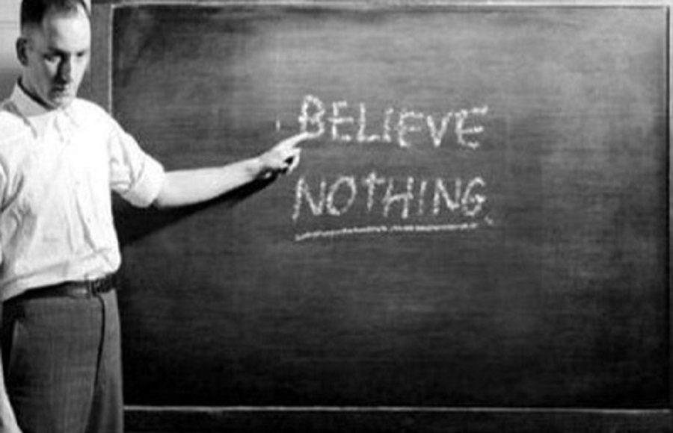
Mistrzowie podejrzeń
– ateizm nihilistyczny Nietzschego
Przyczyny nihilizmu:
  wynikające z braku odniesienia do rzeczywistości ponadzmysłowej, poczucie „nadaremności” poszukiwania sensu wszędzie tam, gdzie go nie ma
  upadek przekonania o jakiejkolwiek formie uporządkowania świata i roli człowieka w tym uporządkowaniu
  niemożliwość zaakceptowania jakiegokolwiek systemu metafizycznego, który stara się uzasadnić pochodzenie i obowiązywanie wartości

Slide 24
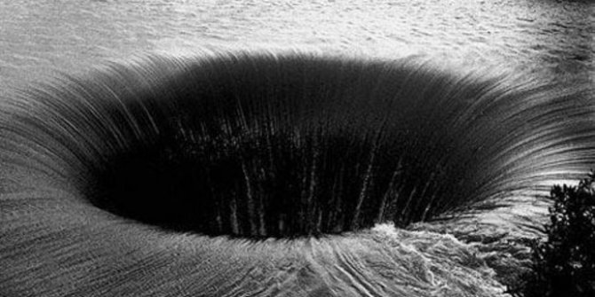
Mistrzowie podejrzeń
– ateizm nihilistyczny Nietzschego
Etapy nihilizmu:
Okres niejasności:
  słabnie stara interpretacja świata, a na jej miejsce wkracza nowa, która prezentuje inne niż dotychczasowe odniesienie do wartości
  ludzie dążą „by zachować to, co stare, a nie poniechać tego co nowe”
  odkrywają coś nowego, lecz nie chcą porzucić tego, w co wierzyli dotychczas, co staje się coraz bardziej niemożliwe do wykonania

Slide 25
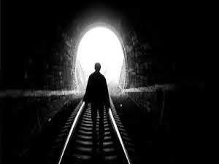
Mistrzowie podejrzeń
– ateizm nihilistyczny Nietzschego
Okres jasności:
  ludzie już wiedzą, że wartości stare i nowe są wręcz przeciwieństwami, że wykluczają się wzajemnie, i nie ma możliwości ich pogodzenia
  stare nie odpowiadają już na potrzeby życia ludzi w danym czasie – w dobie światopoglądu naukowego, są bowiem „zrodzone z życia upadającego” – światopoglądu chrześcijańskiego, i są wrogie życiu
  skoro wartości są związane jedynie z interpretacjami świata, a nie mają obiektywnej podstawy, można powiedzieć, że w nowym światopoglądzie „Bóg umarł”
  nowe wartości, są zbyt trudne dla człowieka, aby mógł zastąpić nimi stare
  człowiek staje się nihilistą ponieważ nie ma wartości w które mógłby wierzyć

Slide 26
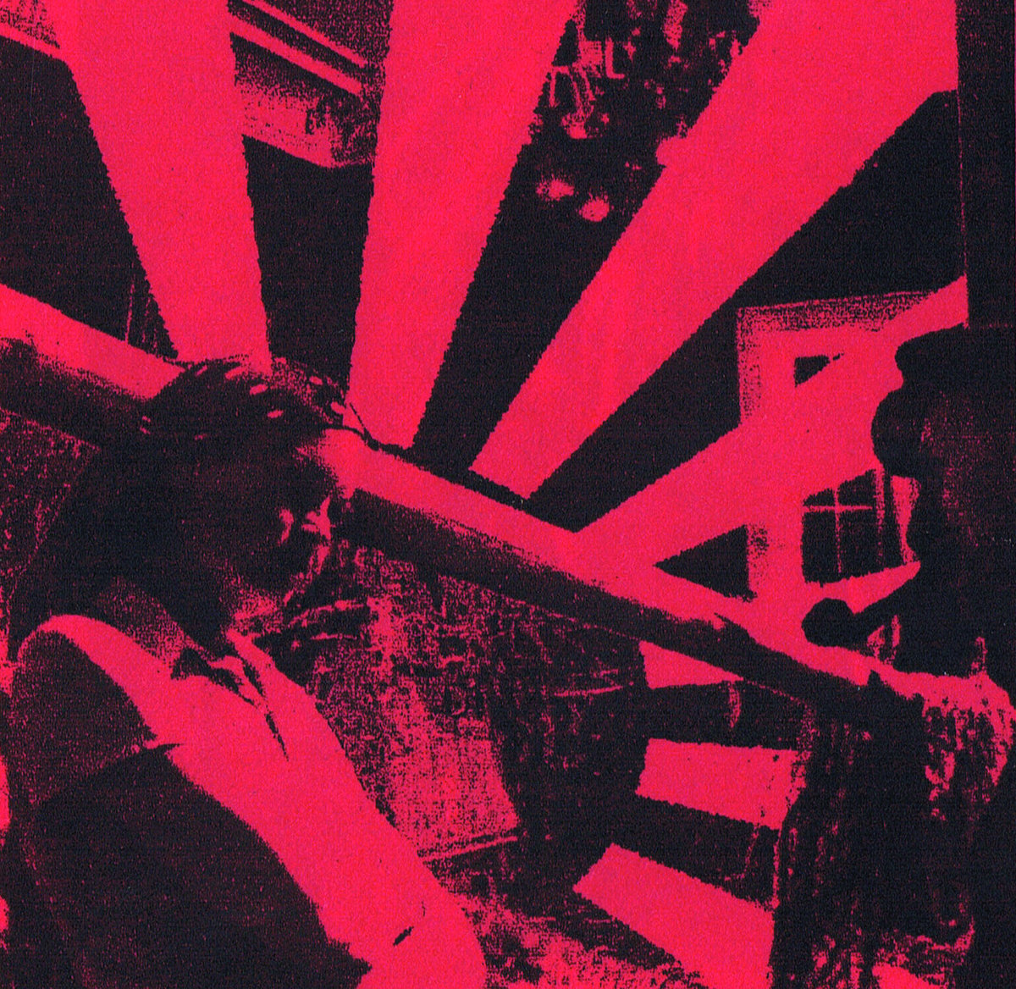
Mistrzowie podejrzeń
– ateizm nihilistyczny Nietzschego
Okres trzech wielkich uczuć: pogardy, współczucia, niszczenia:
  pogarda to przyjęcie faktu, że świat nie posiada określonych z góry wartości pozytywnych
  współczucie to zachowywanie starych wartości przez wzgląd na brak alternatywy i siły do własnego ustanawiania nowych
  niszczenie to demaskacja starych wartości, umotywowana już nie dążeniem do prawdy, lecz uczuciem.

Slide 27
Mistrzowie podejrzeń
– ateizm nihilistyczny Nietzschego
  człowiek nie panuje już nad sobą, lecz jest kierowany przez impulsy uczuciowe
  uczucia są czymś, co nie jest wynikiem szczegółowego namysłu, lecz reakcją, posiadającą u swych podstaw popęd, który determinuje działanie człowieka, co kieruje go w stronę jego wręcz zwierzęcego instynktu
  uczucia symbolizują brak intelektualnej drogi wyjścia
  z nihilistycznego kryzysu wartości
  rośnie świadomość, że stan ten, w którym ludzie niejako nie myślą, lecz tylko czują nie może trwać wiecznie.

Slide 28
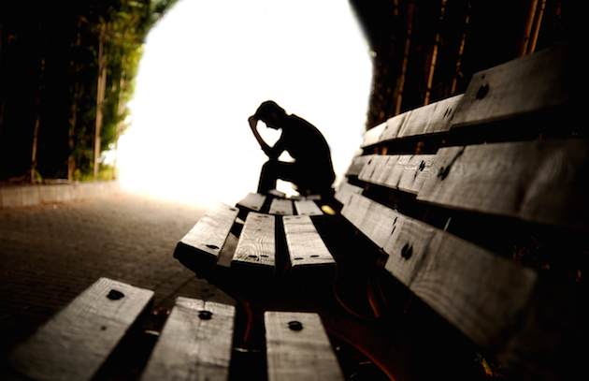
Mistrzowie podejrzeń
– ateizm nihilistyczny Nietzschego
Okres katastrofy:
  „nastanie teorii, która przesiewa ludzi... która słabych, tak samo jak potężnych, popycha do rozstrzygnięć”
  pojawienie się nowej teorii uzasadniającej wybory człowieka, wymuszającej na nim określone zachowania, staje się koniecznością
  ludzie, jeżeli chcą wzajemnie zgodnie żyć muszą znać kryteria określające ich wzajemne relacje, jak również ich miejsce w świecie
  nowa teoria musi w pewien sposób odtworzyć naczelne wartości

Slide 29

Mistrzowie podejrzeń
– ateizm nihilistyczny Nietzschego
Najistotniejszą cechą świata jest jego ciągłe stawanie się – zmiana obecna na każdym poziomie, także wyznawanych wartości
Bóg jest gwarantem świata, w którym wartości są niezmienne, a człowiek religijny ucieka z prawdziwego świata dynamicznego w statyczny świat marzeń, co grozi nihilizmem, ponieważ prowadzi do coraz większego rozdźwięku między wyznawanymi wartościami
a zmieniającym się światem
Jeśli świat ma zostać wyzwolony z nihilizmu, człowiek musi mieć odwagę tworzenia nowych wartości – tu nie ma miejsca dla tradycyjnej religii, która tłamsi taką odwagę,
a więc promuje chorobę woli

Slide 30
Mistrzowie podejrzeń
– ateizm nihilistyczny Nietzschego
Wiary pożąda się zawsze tam najbardziej, tam potrzebuje się jej najgwałtowniej, gdzie zbywa woli, bo wola, jako uczucie rozkazu, jest najbardziej rozstrzygającą oznaką własnej wielmożności i siły. To znaczy, im kto mniej rozkazywać umie, ten silniej pożąda kogoś, kto rozkazuje, boga, księcia, stanowiska, lekarza, spowiednika, dogmatu, partii. Stąd można wnioskować, że obie wszechświatowe religie, buddyzm i chrześcijaństwo, zawdzięczają może swoje powstanie, a zwłaszcza swą gwałtownie udzielającą się zaraźliwość, ogromnej chorobie woli.

Slide 31
Mistrzowie podejrzeń
– ateizm nihilistyczny Nietzschego
Nazwę wam trzy przemiany ducha: jako duch wielbłądem się staje, wielbłąd lwem, wreszcie lew dziecięciem. Wiele jest ciężaru dla ducha, dla silnego jucznego ducha, w którym pokora zamieszka: wszystkiego, co ciężkie i najcięższe, pożąda jego siła. Cóż jest ciężkie? Pyta juczny duch i klęka jako wielbłąd, aby go dobrze obładowano. Cóż jest najcięższe dla was, bohaterzy? Pyta juczny duch, abym to na siebie wziął i radował się sile swej. Nie jestże to: siebie poniżać, aby swej wyniosłości ból sprawić? Pozwolić świecić swemu szaleństwu, aby móc drwić ze swej mądrości? Nie jestże to: z własną wonczas rozstawać się sprawą, gdy ona zwycięstwo święcić poczyna. Na wysokie wspinać się góry, aby kusiciela kusić? Lub może to: żywić się żołędźmi i trawą poznania i w imię prawdy na głód duszy cierpieć? Lub może to: chorym być, a pocieszycieli odprawiać, z głuchymi przyjaźń zawierać, którzy nigdy nie usłyszą, czego pragniesz? Lub może to: w brudną leźć wodę, jeśli taką jest woda prawdy, i zimnych żab oraz ropuch gorących nie odpychać od siebie? Lub może to: kochać tych, co nami gardzą, do upiora rękę wyciągać, gdy ten straszyć nas zechce?

Slide 32
Mistrzowie podejrzeń
– ateizm nihilistyczny Nietzschego
Wszystko to najcięższe bierze na siebie juczny duch i jako wielbłąd, co na pustynię podąża, tako śpieszy i on na swą pustynię. Lecz na samotnej pustyni dzieje się druga przemiana: lwem staje się tu duch, wolność pragnie sobie złupić i panem być na własnej pustyni. Ostatniego swego władcy szuka on tutaj: wrogiem chce być, jako i bogu swemu ostatniemu; z wielkim smokiem chce się o zwycięstwo potykać. Czemże jest ów wielki smok, któremu duch jako panu i bogu ulegać nie chce? „Musisz” zwie się ów smok. Lecz duch lwa mówi „chcę”. Złotolśniące „musisz” legło mu oto w poprzek drogi – łuskowiec, a na każdej łusce lśni się złote „musisz!” Tysiącletnie wartości lśnią się na tych łuskach. I tak oto przemawia najpotężniejszy ze wszystkich smoków: „Wszelka wartość rzeczy, ta na mnie błyszczy”. Wszelka wartość stworzoną już jest, a wszelką stworzoną wartością – jam jest. Zaprawdę, nie powinno być więcej „ja chcę!” – Tak mówi smok. Bracia moi, na cóż potrzeba lwa w duchu? czemu nie podoła jeszcze zwierzę, co samo w zaparciu i pokorze żyje? Nowe tworzyć wartości – tego i lew nie dokona; lecz stworzyć sobie wolność nowego tworzenia – temu lwia potęga podoła. Stworzyć sobie wolność i święte „nie” nawet o obowiązku: na to, bracia moi, lwa potrzeba. Wziąć sobie prawo do nowych wartości – to najstraszniejszy łup dla jucznego i pokornego ducha.

Slide 33
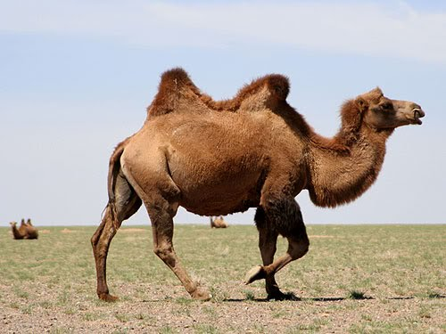
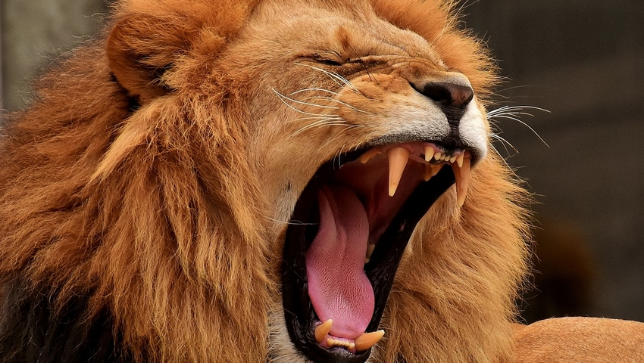
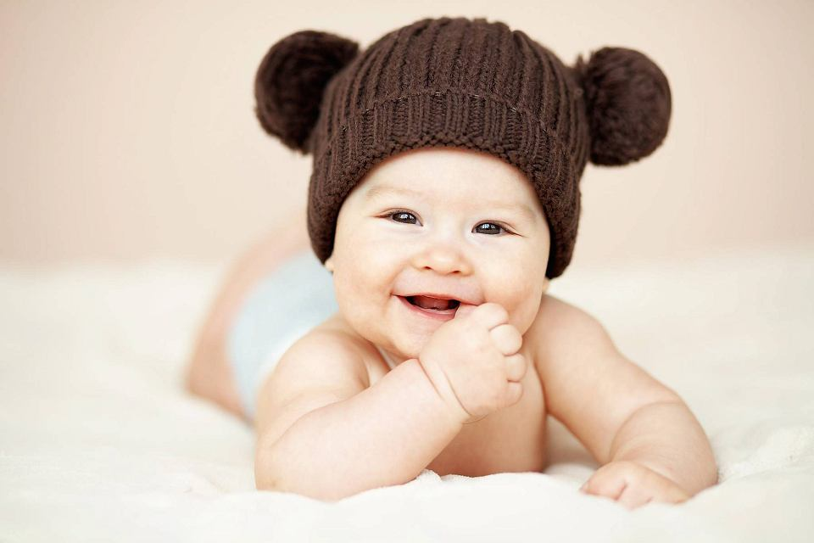
Mistrzowie podejrzeń
– ateizm nihilistyczny Nietzschego
Zaprawdę, łupieżna to sprawa i drapieżnego zwierzęcia rzecz. Jako swą największą świętość ukochał on niegdyś swe „powinieneś”: teraz oto musi dojrzeć szaleństwo i dowolność nawet i w najświętszem, aby swą wolność miłości swej wydrzeć: lwa do tego rabunku potrzeba. Lecz powiedzcież mi, bracia, cóż zdoła dziecię, gdzie lew nawet nie podołał? Czemu lew drapieżny dziecięciem stać się jeszcze winien? Niewinnością jest dziecię i zapomnieniem, jest nowopoczęciem, jest grą, jest toczącym się pierścieniem, pierwszym ruchem, świętego „tak” mówieniem. O tak, do gry tworzenia, bracia moi, należy i święte „tak” nauczyć się wymawiać: swojej woli pożąda duch, swój świat odnajduje, kto się w świecie zatracił.
Nazwałem wam trzy przemiany ducha: jako duch wielbłądem się staje, wielbłąd lwem, wreszcie lew dziecięciem.

Slide 34
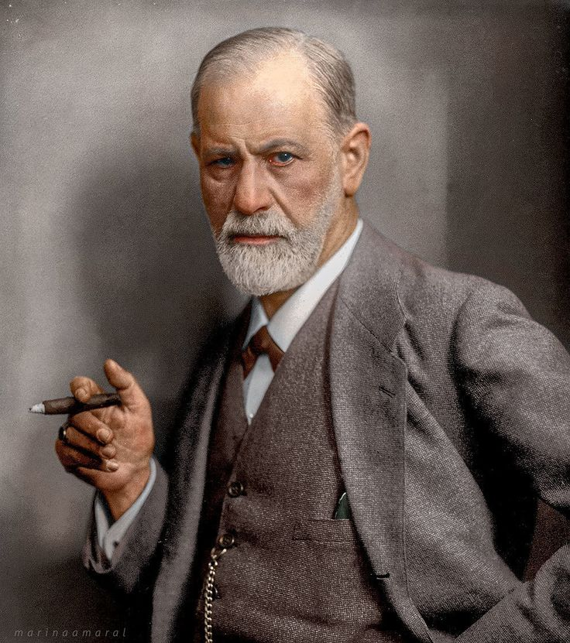
Mistrzowie podejrzeń
– ateizm psychologiczny Freuda
Zygmund Freud (1856-1939) – z przekonania scjentysta, uważał, że nauka i technika rozwiążą wszystkie problemy ludzkie; dążył także do naukowego wyjaśnienia religii, bez odwoływania się do czynników nadnaturalnych.
Jako twórca psychoanalizy, szukał psychicznych uwarunkowań postawy religijnej i wierzeń. Wskazał podświadomość jako źródło postawy osób wierzących.
Idea Boga jest wytworem człowieka, jego lęków
i pragnień, a Bóg jest niczym innym, jak pojęciem „uwznioślonego ojca”, a religia jest kolektywną neurozą, związaną z uniwersalnym kompleksem Edypa.

Slide 35
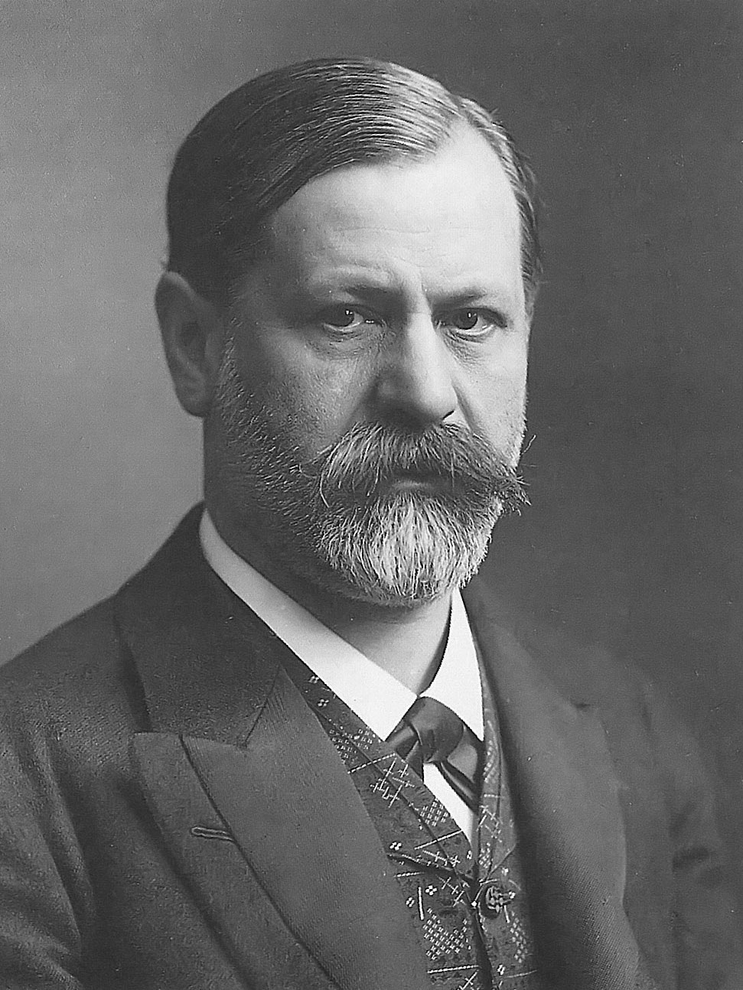
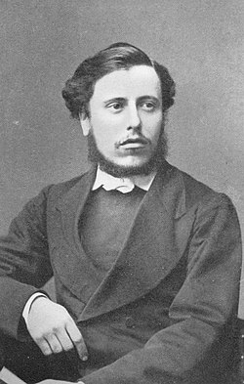
Mistrzowie podejrzeń
– ateizm psychologiczny Freuda
Uzasadniając to przekonanie, czerpał mocno z myśli Robertsona Smitha, który opisał totemizm występujący w jednym z plemion australijskich.
Całe plemię rozumie, że jest spokrewnione
z totemem i od niego pochodzi. Totemem jest zwierzę, które strzeże grupy i nie może zostać przez nikogo skrzywdzone, ani zabite. Raz w roku totem jest uroczyście zabijany, a jego mięso jedzone przez wszystkich członków plemienia, w celu odnowienia sił.

Slide 36
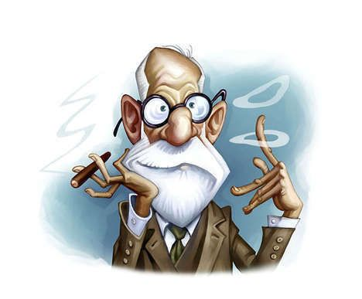
Mistrzowie podejrzeń
– ateizm psychologiczny Freuda
Freud widzi początki religijności w rozliczeniu się
z poczuciem grzeszności. Ma ono swe źródło
w morderstwie, jakie miało się dokonać
w początkach dziejów ludzkości. Ludzie żyli
w grupach, którym przewodził patriarchalny ojciec, który był tyranem i miał absolutną władzę. Zabili go więc i zjedli. Ta opowieść zapadła w pamięć kolektywną i w wyniku poczucia winy nastąpiła deifikacja obrazu ojca.
Forma wiary odpowiada więc pewnego rodzaju iluzji. W momencie pojawienia się zagrożeń ze strony natury, strachu przed śmiercią, to idea ojca była odpowiedzią na bezradność człowieka
i schronieniem.

Slide 37
Mistrzowie podejrzeń
– ateizm psychologiczny Freuda
Wiara jest pewnego rodzaju infantylnym urojeniem, chorobą psychiczną.
Osobowy Bóg jest więc uwznioślonym ojcem, dlatego istnieje przełożenie między wiarą a autorytetem ziemskich ojców.

Slide 38
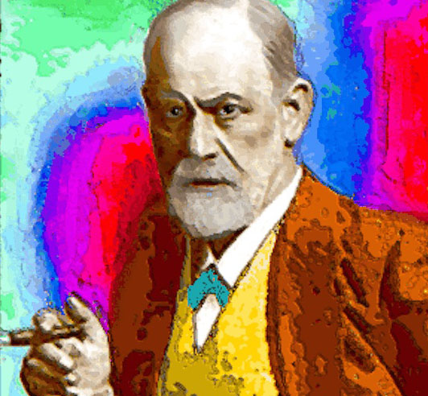
Mistrzowie podejrzeń
– ateizm psychologiczny Freuda
Freud widzi w religii i dobre strony:
  wpływa korzystnie na życie wiernych. Korzystna jest teza: w niebie jest dobry ojciec i troszczy się o ludzi
  daje pewną pociechę, kompensację człowiekowi obarczonemu ciężarem życia, domagającego się wyrzeczeń i poświęceń
  w przypadku wielkich religii, zwłaszcza monoteistycznych, widzi że doprowadziły one ludzkość do ukształtowania wyższych form moralności i kultury duchowej. Akcentował zwłaszcza rolę religii w narodzie żydowskim, wyrażał uznanie dla wielkich postaci judaizmu i chrześcijaństwa (Mojżesz, św. Paweł, św. Franciszek z Asyżu).

Slide 39
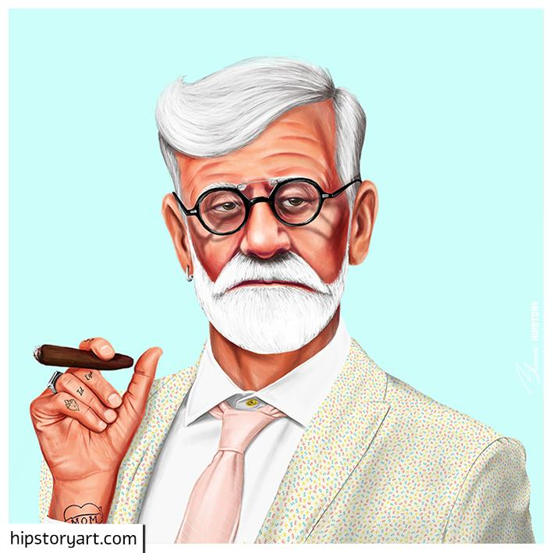
Mistrzowie podejrzeń
– ateizm psychologiczny Freuda
Ostatecznie jednak jest to iluzja i należy w końcu rozstać się z nią
i zamiast zamków na księżycu, budować odpowiedzialnie ludzki świat.
Religia jest złudzeniem, a więc daje nierzeczywistą nadzieję, a przez to działa jak narkotyk.
Wprawdzie przez przyjęcie nerwicy powszechnej, jaką jest religia, człowiek może uniknąć nerwicy osobistej, to jednak religia nie pozwala mu być całkowicie dojrzałym
i samodzielnym.
Dopiero nauka współczesna może w pełni zastąpić religie, doprowadzając do ich wyeliminowania. Człowiek ery naukowej zdolny jest oderwać się od iluzorycznego Boga-Ojca, stać się „dorosły” i przez naukę i technikę opanować świat.

Slide 40

Mistrzowie podejrzeń
– ateizm psychologiczny Freuda
Religia totemiczna powstała z poczucia winy synów, jako próba złagodzenia tego poczucia i zjednania skrzywdzonego ojca poprzez późniejsze posłuszeństwo. Jak się okazało, wszystkie późniejsze religie były także próbami rozwiązania tego samego problemu, różniąc się jedynie ze względu na stopień kultury, na jakim dokonują tej próby, i co do dróg, które wybierają; wszystkie jednak są reakcjami na to samo wydarzenie, od którego zaczęła się kultura i które odtąd nigdy nie pozwoliło spocząć ludzkości.

